Slide 1
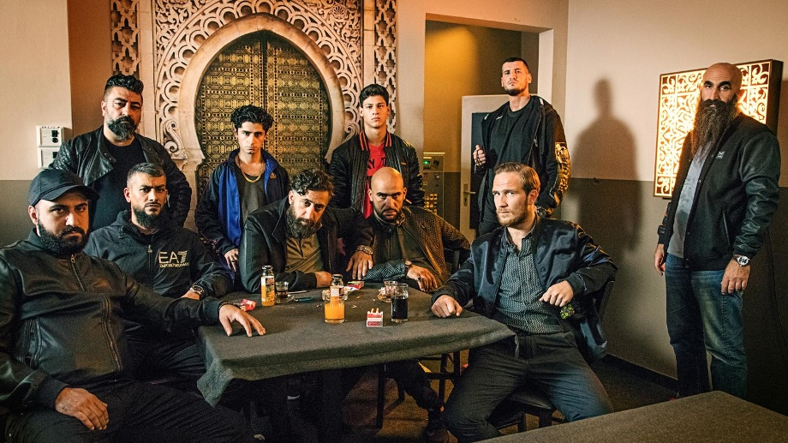
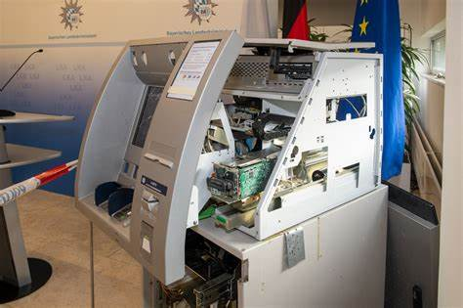
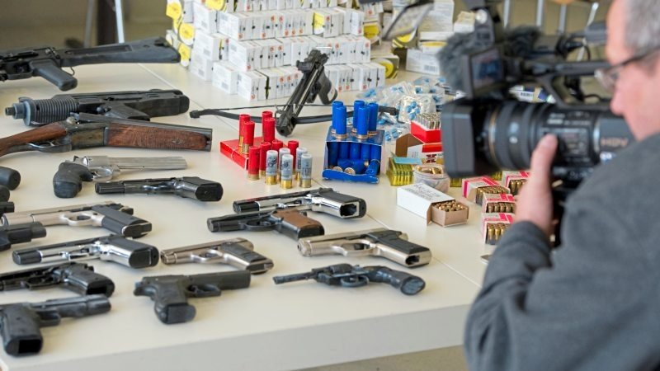
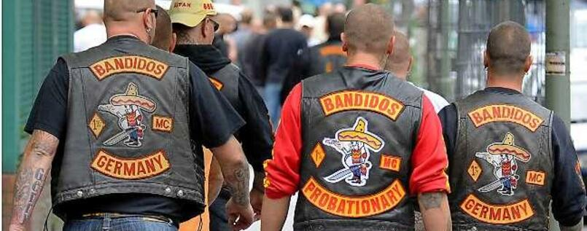
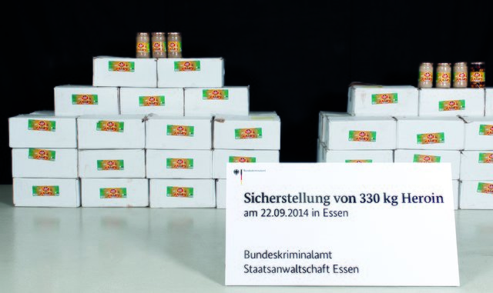

Organisierte Kriminalität (OK): Charakteristika, Erscheinungsformen, Akteure und aktuelles nationales und transnationales Lagebild

Slide 2
Gliederung
1) Entstehung von OK
Definition OK, Grundbedürfnisse von Kriminellen, Typen krimineller Strukturen, Phänomen der Korruption,
2) Akteure der OK in Deutschland
Bundeslagebild zur OK, Akteure der OK, Gegenmaßnahmen
3) Transnational Crime
4) Sources, Questions and Answers
5) Discussion

Slide 3
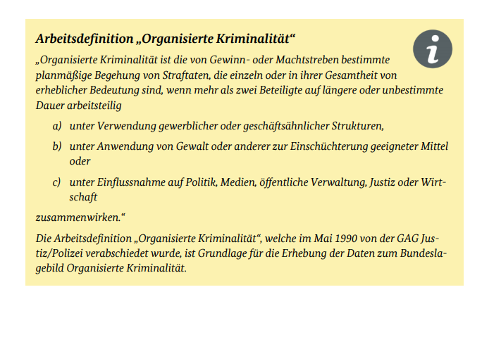
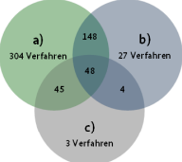
Definition Organisierter Kriminalität
Anteil der Varianten im Bundeslagebild 2019
Bundeskriminalamt (2020): Organisierte Kriminalität. Bundeslagebild 2019, November 2020., URL: https://www.bka.de/SharedDocs/Downloads/DE/Publikationen/JahresberichtUnd Lagebilder/OrganisierteKriminalitaet/organisierteKriminalitaetBundeslagebild2019.html;jsess ionid=A5FE6661F35DCFB68FB2B67D0173F278.live2292?nn=27988 (letzter Zugriff 13.06.2021), S. 11

Slide 4
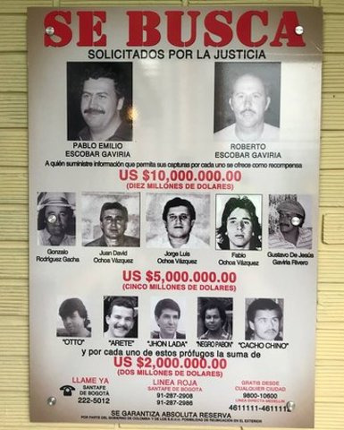

Grundbedürfnisse von Kriminellen
Zugang zu Ressourcen
Ideologie zur Rechtfertigung kriminellen Handelns
Sozialer Status
Sicherheit vor Strafverfolgung
Sicherheit vor anderen Kriminellen
Zusammenschluss und
Entstehung von komplexen Strukturen

Slide 5
Grundlage für das Entstehen von OK
1) Verhältnismäßige illegale Profitmöglichkeit
2) Fehlende Interventionsmöglichkeit des Staates
-> Gegenmittel: Kombination aus starker Zivilgesellschaft, aufmerksamen Medien, rechtstreue Sicherheitsbehörden

Slide 6
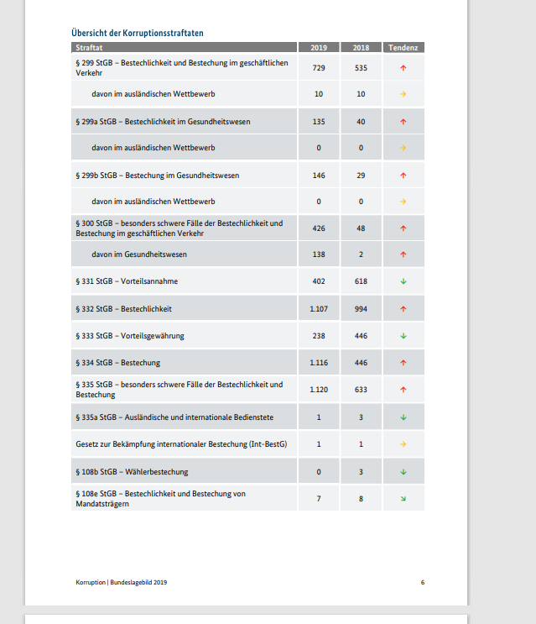
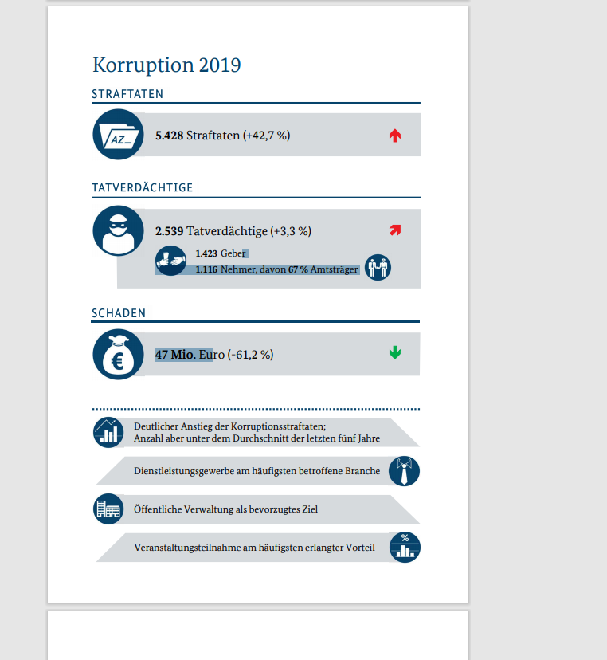
Phänomen der Korruption
Definition:
Missbrauch eines öffentlichen Amtes, einer Funktion in der Wirtschaft oder eines politischen Mandats zugunsten eines Anderen, auf dessen Veranlassung oder in Eigeninitiative, zur Erlangung eines Vorteils für sich oder einen Dritten, mit Eintritt oder in Erwartung des Eintritts eines Schadens oder Nachteils für die Allgemeinheit (Täter in amtlicher oder politischer Funktion) oder für ein Unternehmen (betreffend Täter als Funktionsträger in der Wirtschaft).
Bundeskriminalamt (2020): Bundeslagebild Korruption 2019, Oktober 2020., URL: https://www.bka.de/SharedDocs/Downloads/DE/Publikationen/JahresberichteUndLagebilder/Korruption/korruptionBundeslagebild2019.html?nn=28078 (letzter Zugriff 24.06.2021), S.4

Slide 7
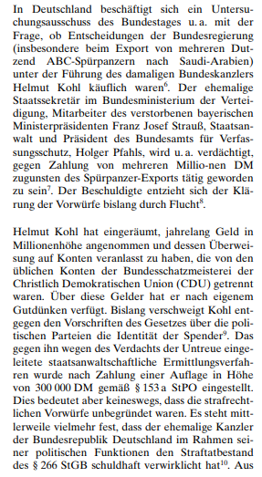
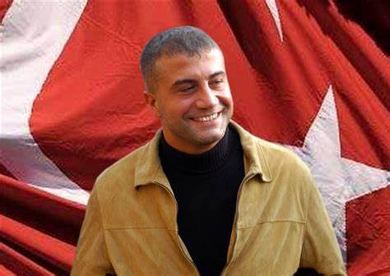
Beispielfälle von Korruption:
APuZ
(B32-33/2001)
Vorwürfe gegen Helmut Kohl und Holger Pfahl der Bestechlichkeit beim Export von Spürpanzern nach Saudi-Arabien
Fall 1: Sedat Peker gegen Recep Tayyip Erdogan
Fall 2: Helmut Kohl und die ABC-Spürpanzer-Affäre

Slide 8
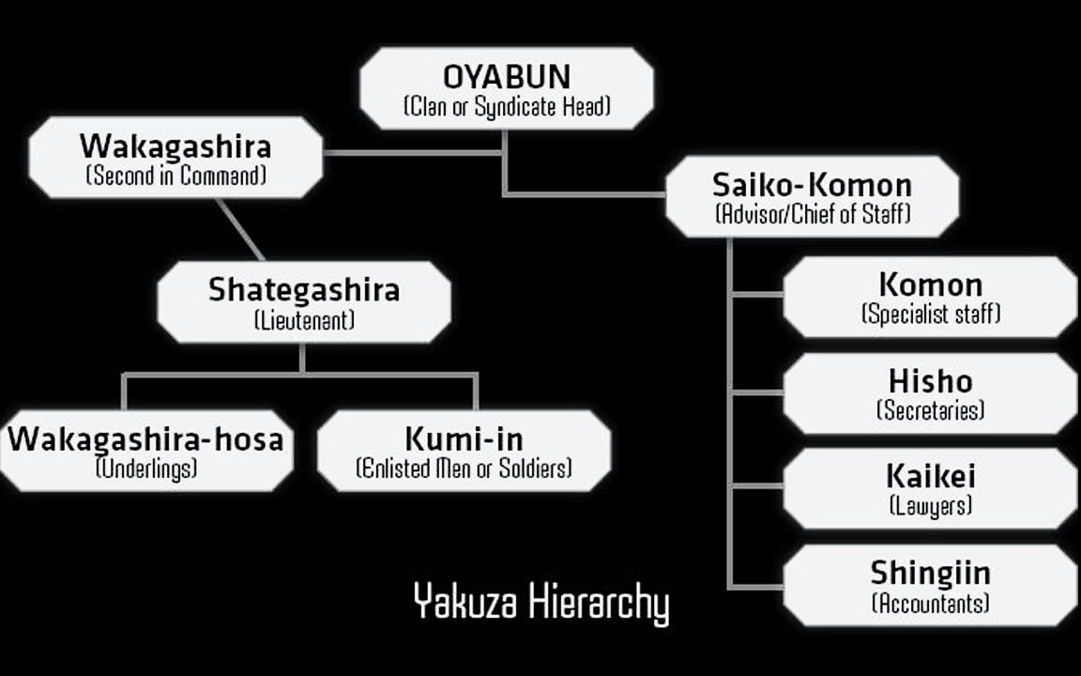
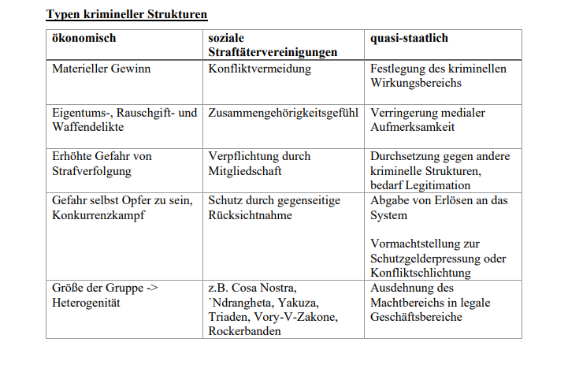
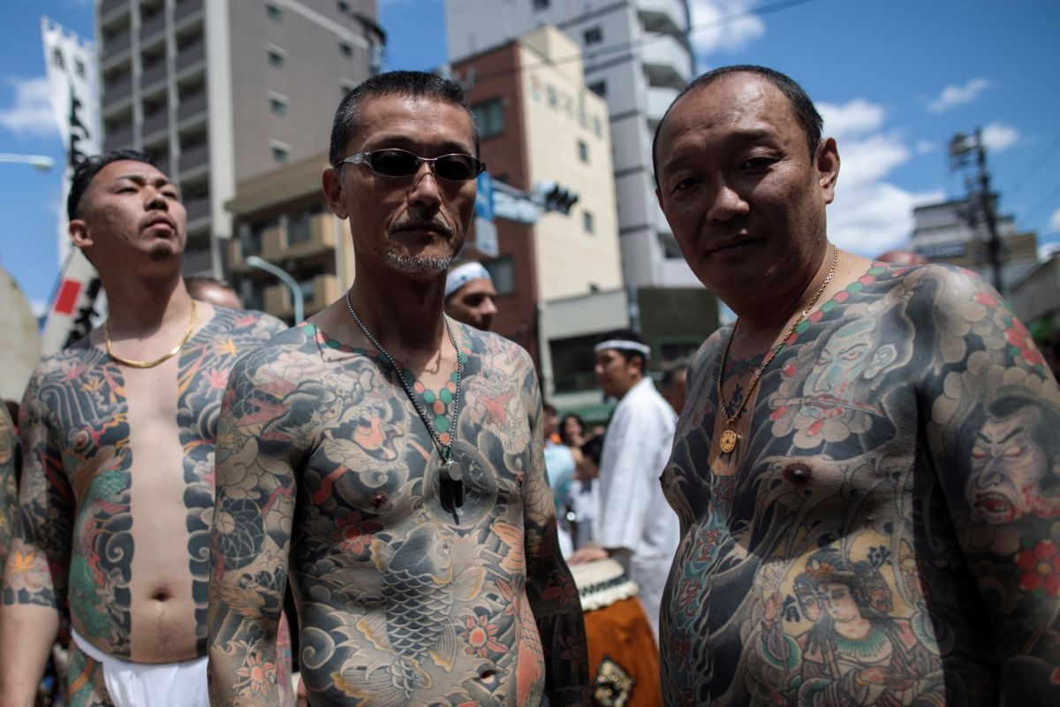
Typen krimineller Strukturen
Beispiel: Yakuza

Slide 9
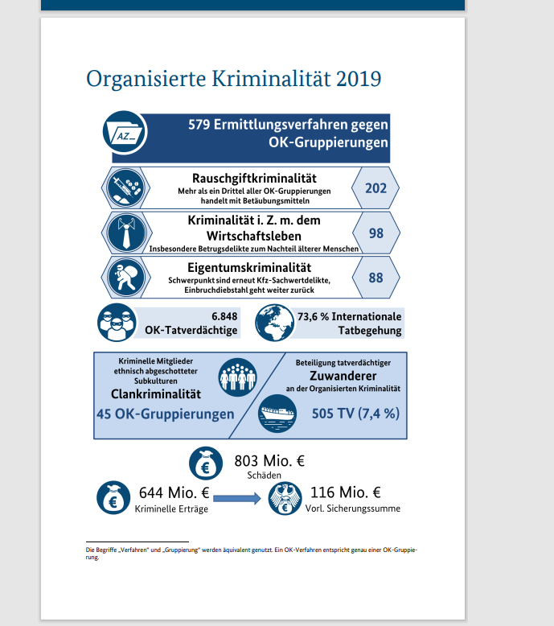
2) Akteure der OK in Deutschland
Bundeslagebild zur Organisierten Kriminalität 2019 von November 2020
Problem der Statistik: Voraussetzung polizeilichen Bekanntseins -> Dunkelziffer
Neuerung: Finanzkontrolle Schwarzarbeit -> mehr Ermittlungsverfahren i. Z. m. Wirtschaftsleben
Abgrenzung zum internationalen Terrorismus
Bundeskriminalamt (2020): Organisierte Kriminalität. Bundeslagebild 2019, November 2020., URL: https://www.bka.de/SharedDocs/Downloads/DE/Publikationen/JahresberichtUnd Lagebilder/OrganisierteKriminalitaet/organisierteKriminalitaetBundeslagebild2019.html;jsess ionid=A5FE6661F35DCFB68FB2B67D0173F278.live2292?nn=27988 (letzter Zugriff 13.06.2021), S. 2

Slide 10
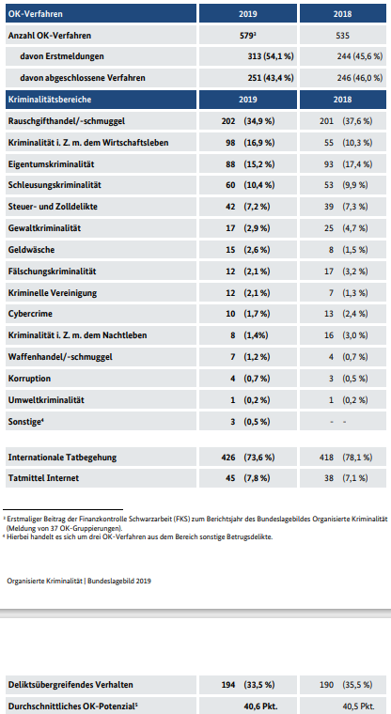
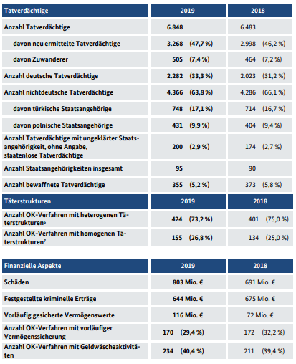

Slide 11
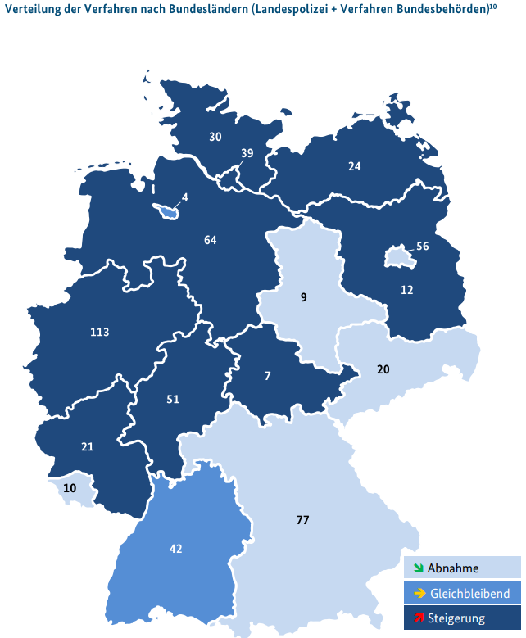
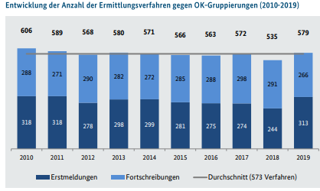
Entwicklung und Verteilung der Fallzahlen

Slide 12
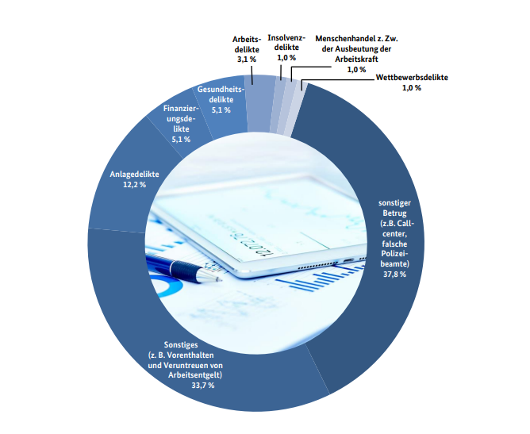
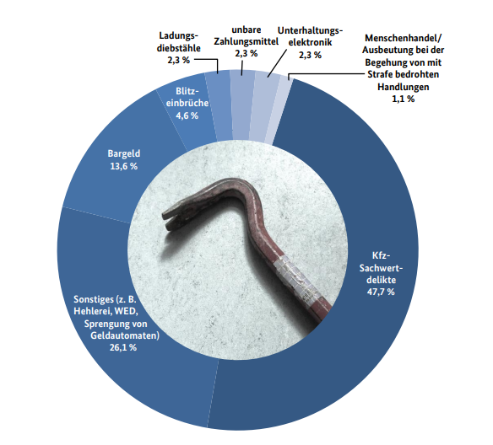
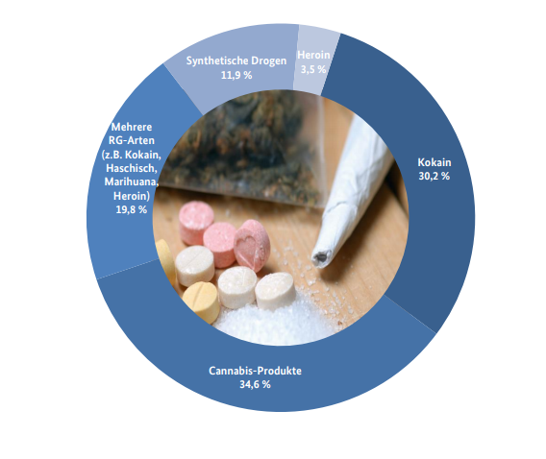
Btm-Delikte in der OK
Delikte im Zusammenhang mit dem Wirtschaftsleben
Eigentumsdelikte
Bundeskriminalamt (2020): Organisierte Kriminalität. Bundeslagebild 2019, November 2020., URL: https://www.bka.de/SharedDocs/Downloads/DE/Publikationen/JahresberichtUnd Lagebilder/OrganisierteKriminalitaet/organisierteKriminalitaetBundeslagebild2019.html;jsess ionid=A5FE6661F35DCFB68FB2B67D0173F278.live2292?nn=27988 (letzter Zugriff 13.06.2021), S. 41.43,46

Slide 13
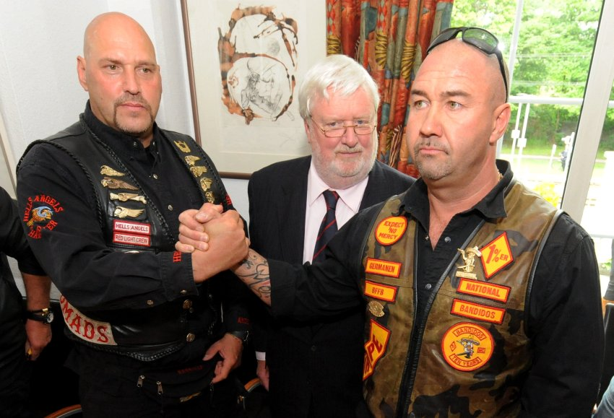
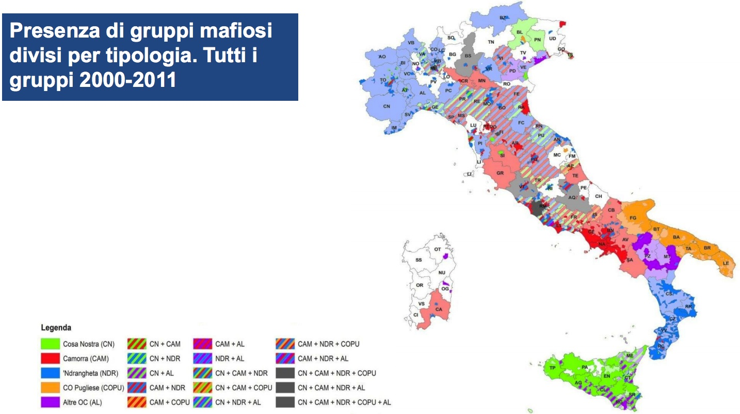
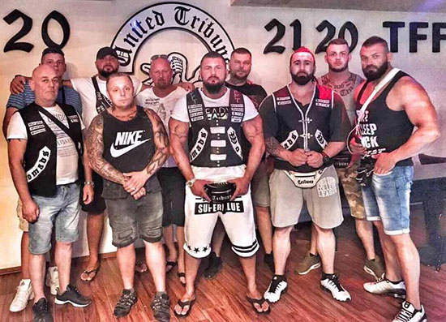
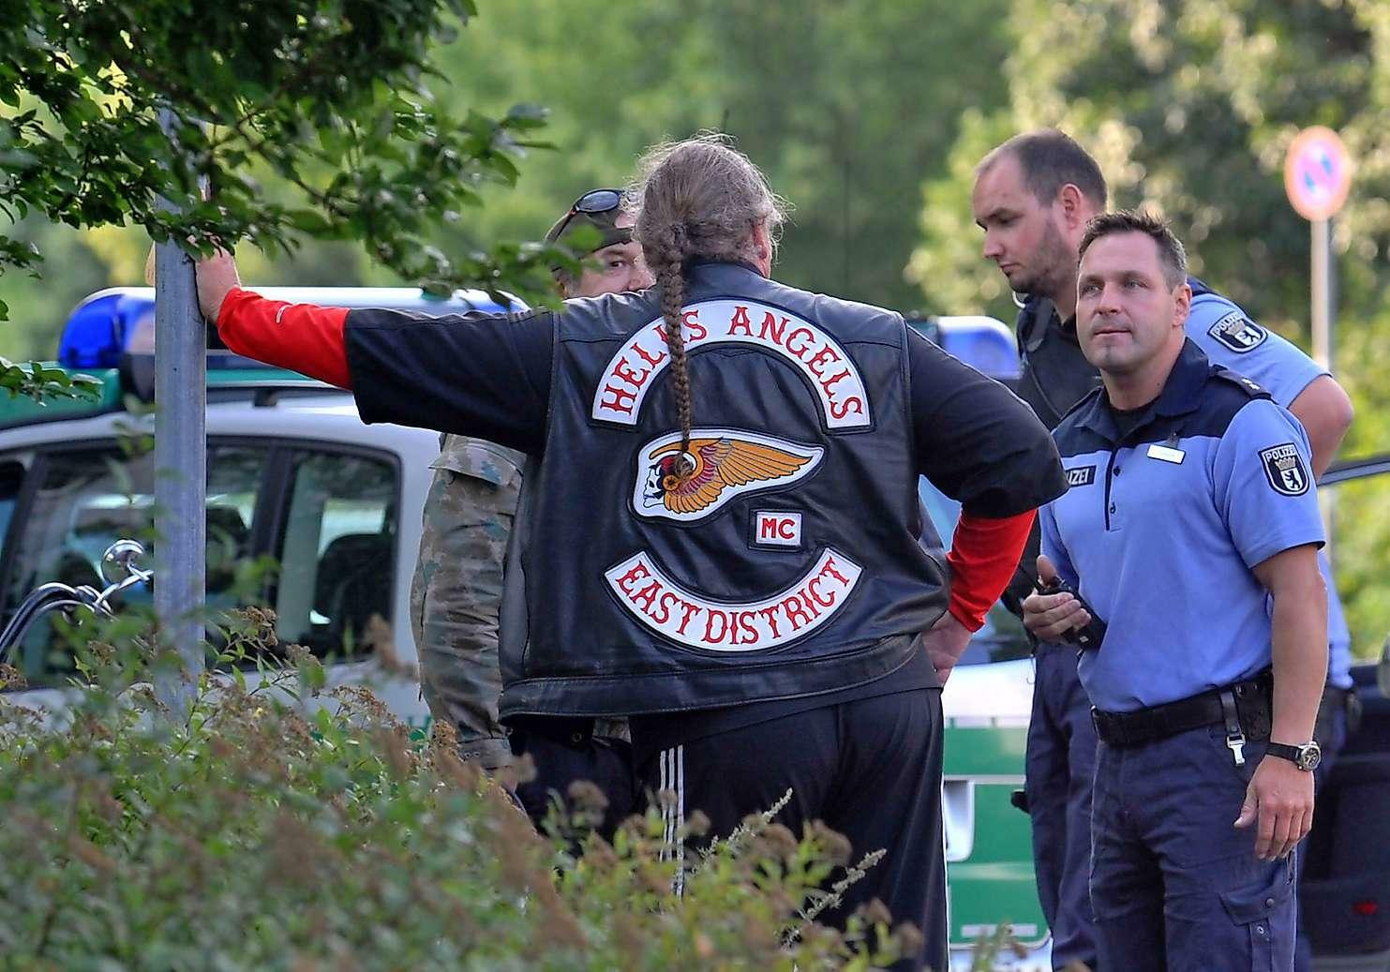
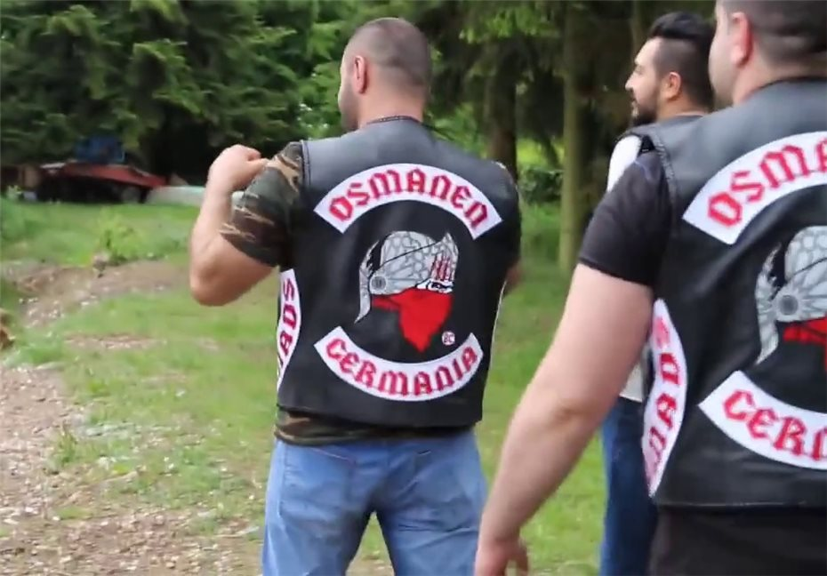
Akteure der OK in Deutschland
Rockergruppierungen Rockerähnliche Italienische Organisierte Kriminalität (IOK) Gruppierungen

Slide 14
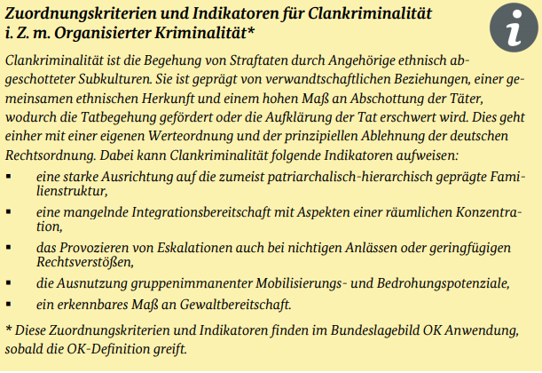
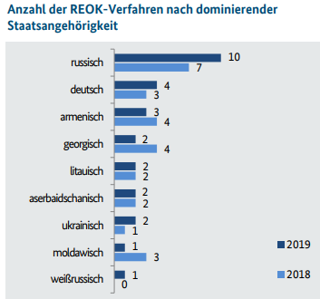
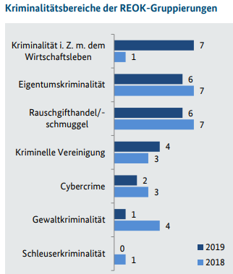
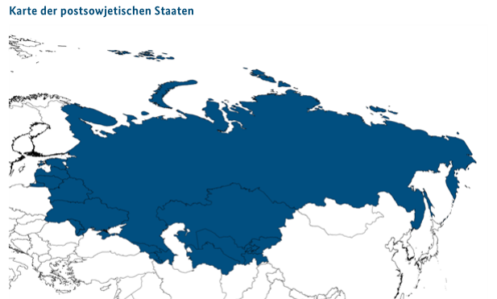
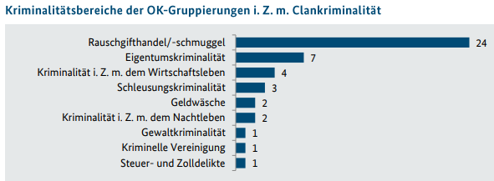
Russisch-Eurasische Organisierte Clankriminalität
Kriminalität (REOK)

Slide 15
Gegenmaßnahmen
Bilaterale Zusammenarbeit
Rechtliche Erleichterung von Maßnahmen für Behörden
Sensibilisierung der Zivilbevölkerung
Überwachung der Sicherheitsbehörden gegen Korruption
Personale und technische Aufstockung von Behörden:
- Ausdifferenzierung von Ermittlungsgruppen
- Stetige Weiterbildung am Modus Operandi von Organisierter Kriminalität

Slide 16
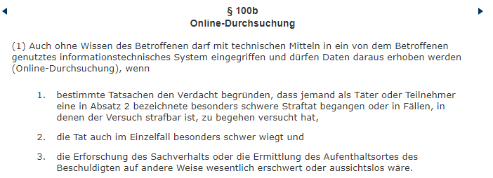
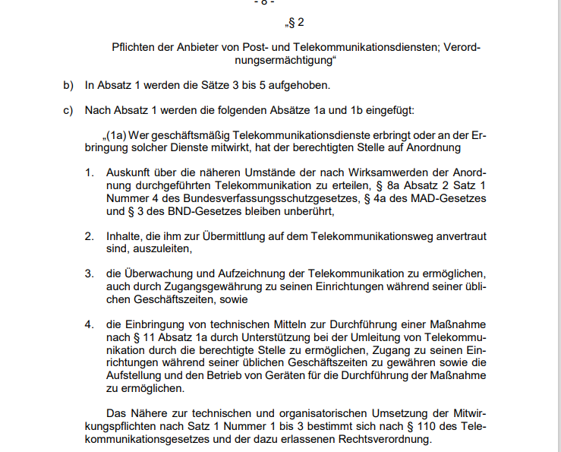
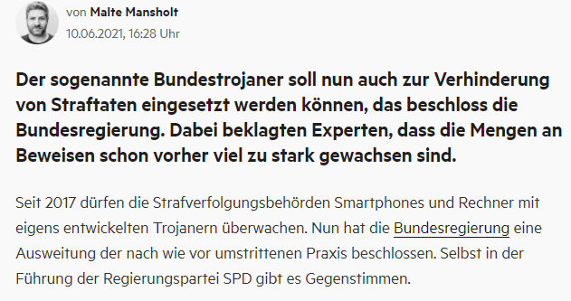
Aktualitätsbezug: Debatte um ,,Bundestrojaner“

Slide 17


Slide 18
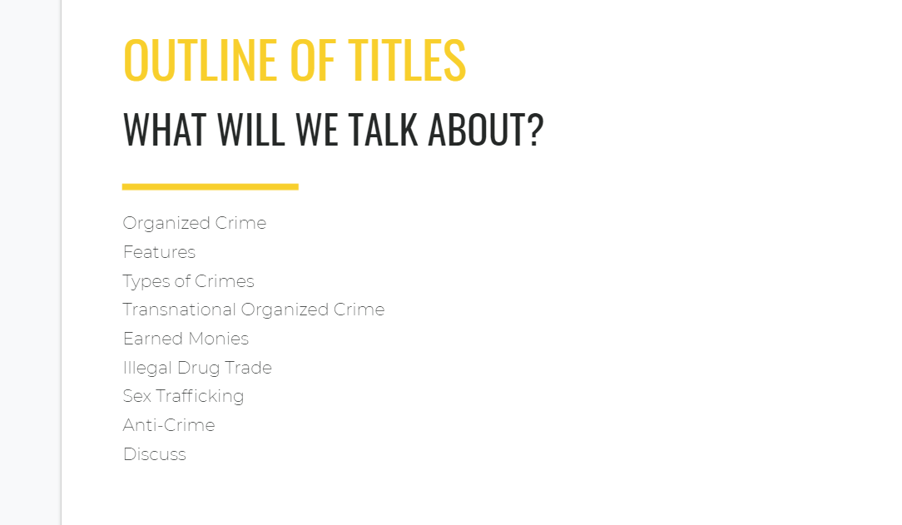

Slide 19
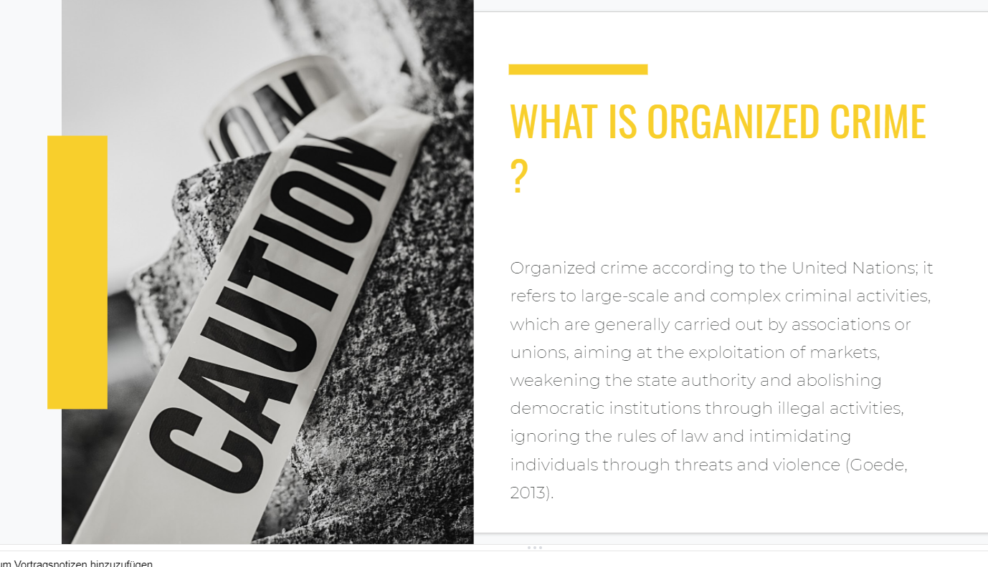

Slide 20
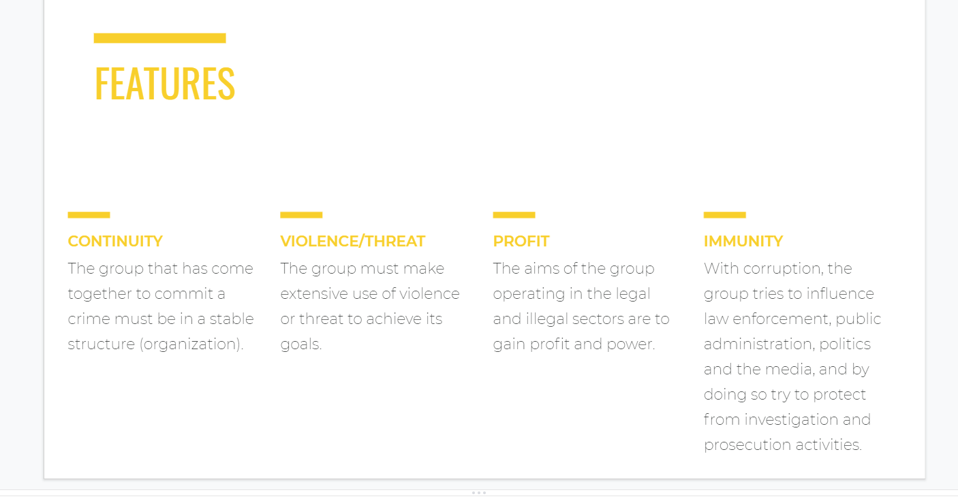

Slide 21
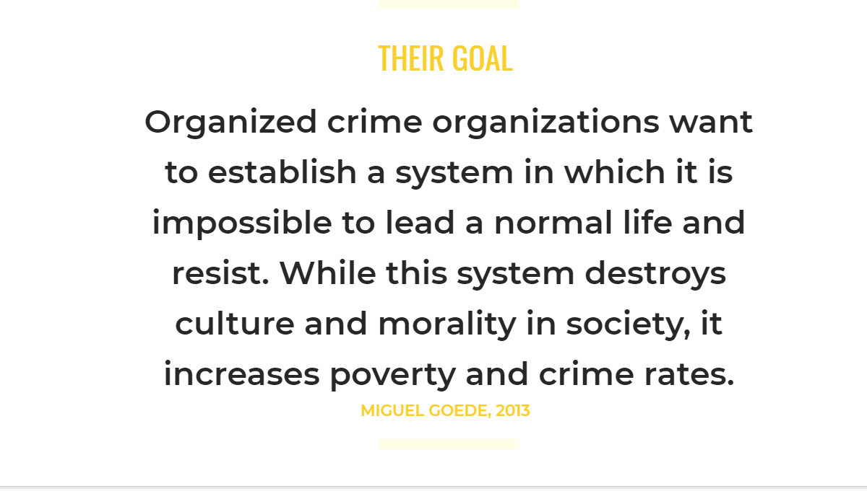

Slide 22
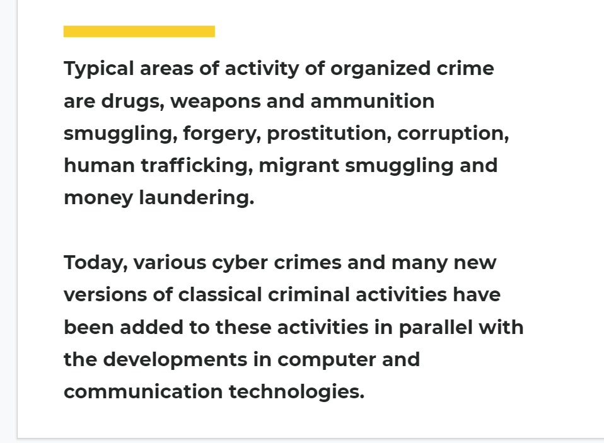

Slide 23
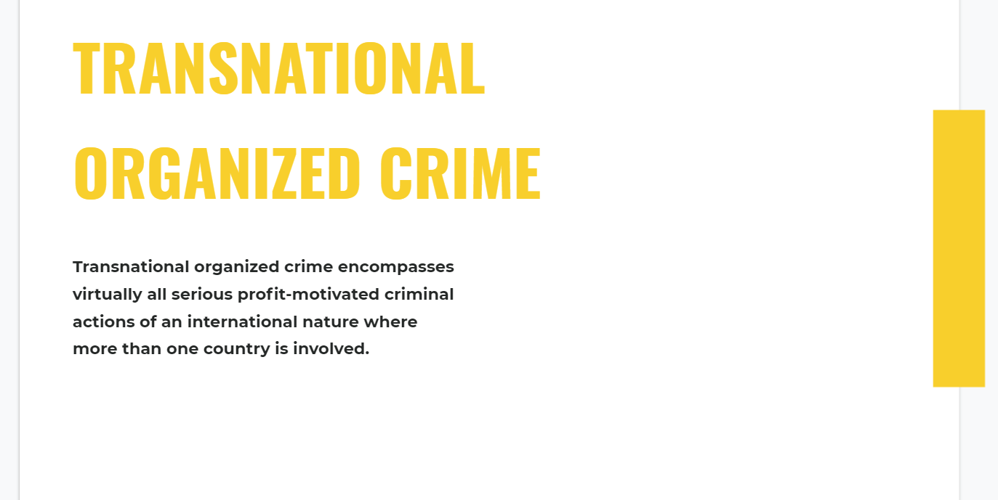

Slide 24
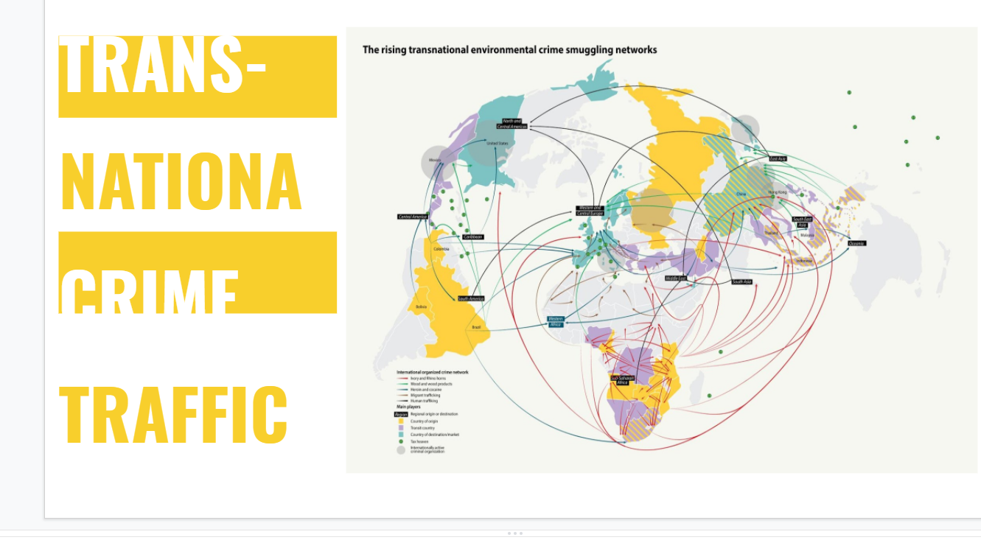
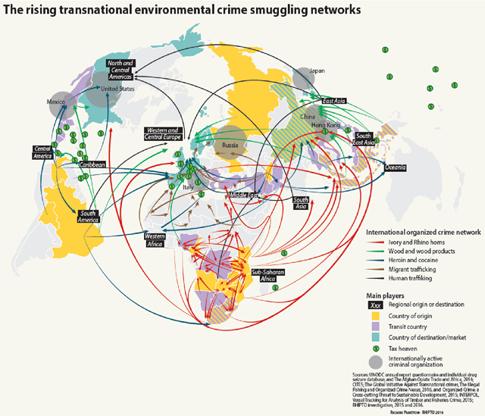

Slide 25
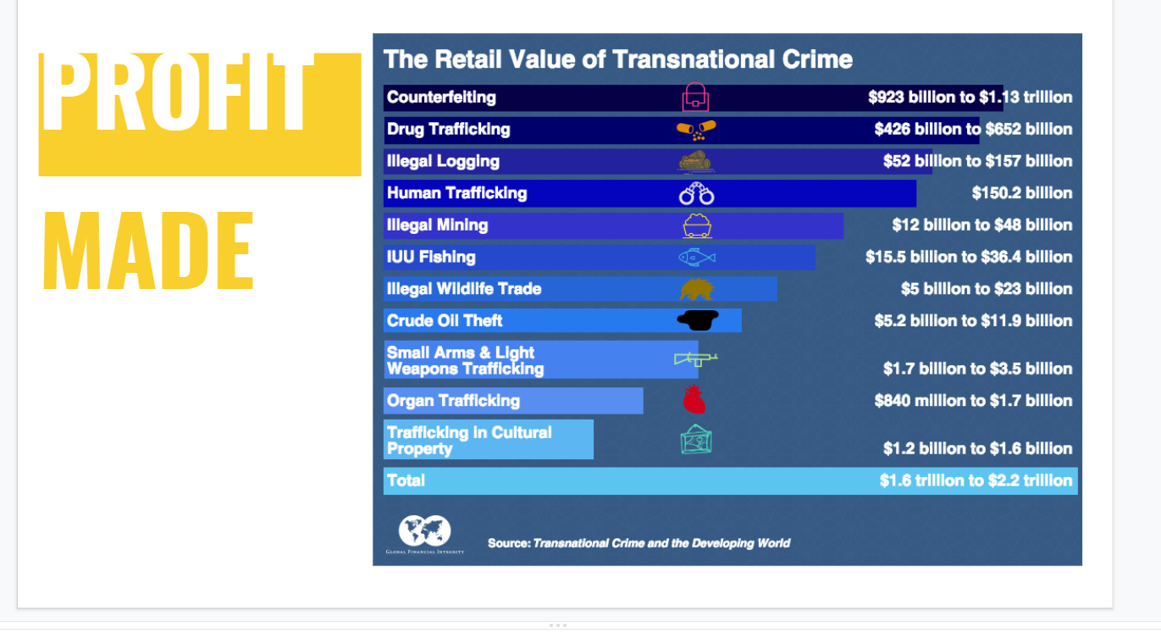

Slide 26
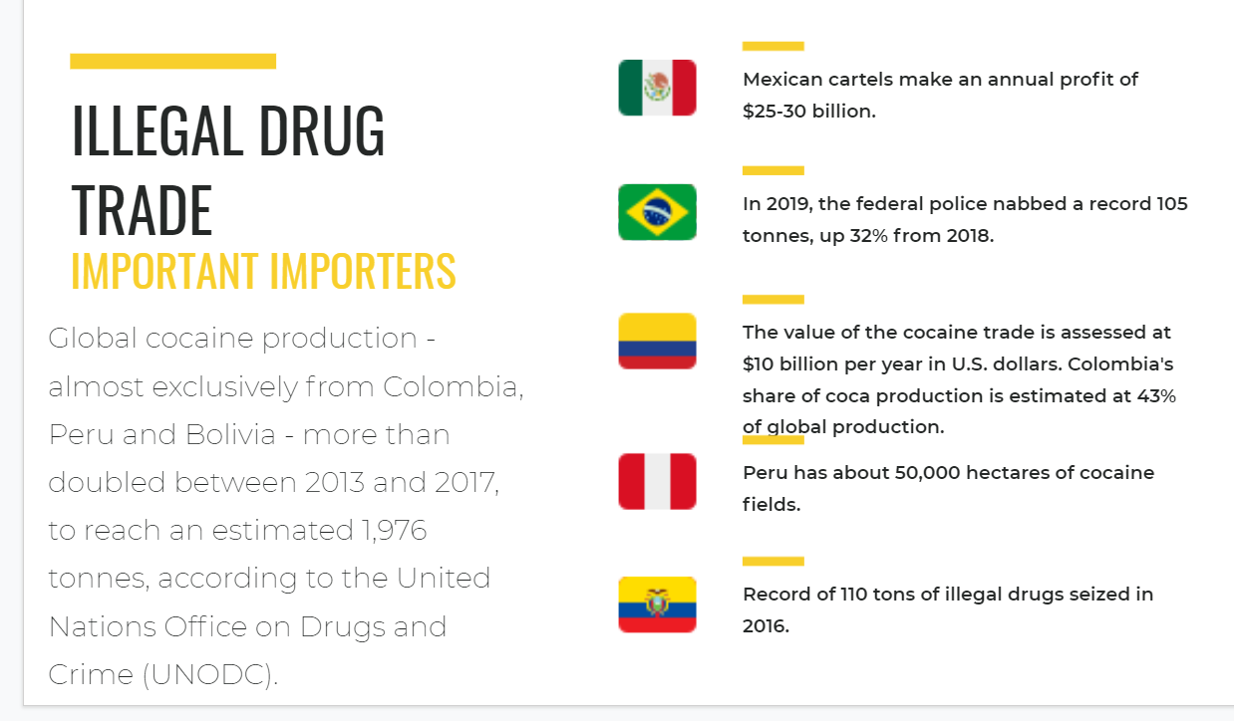

Slide 27
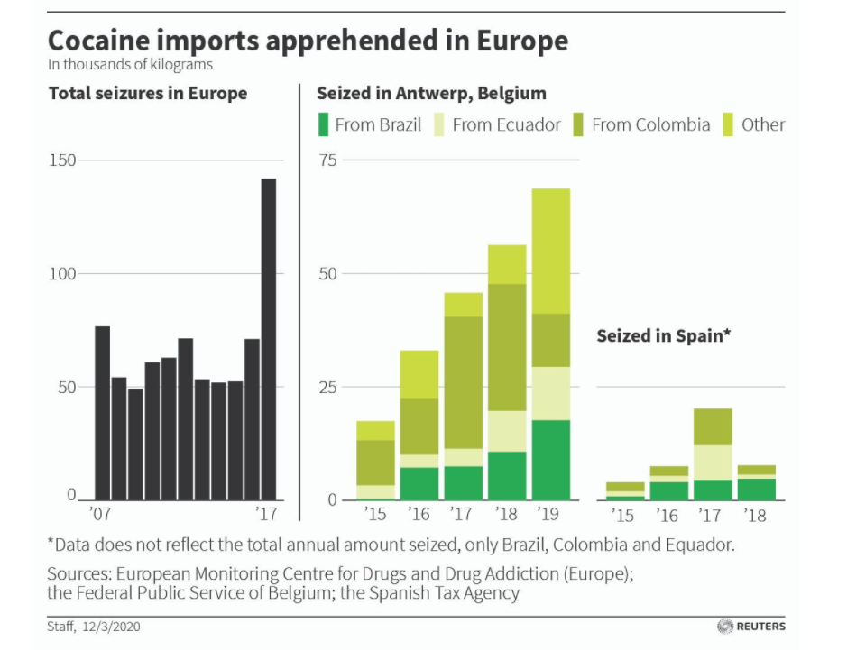

Slide 28
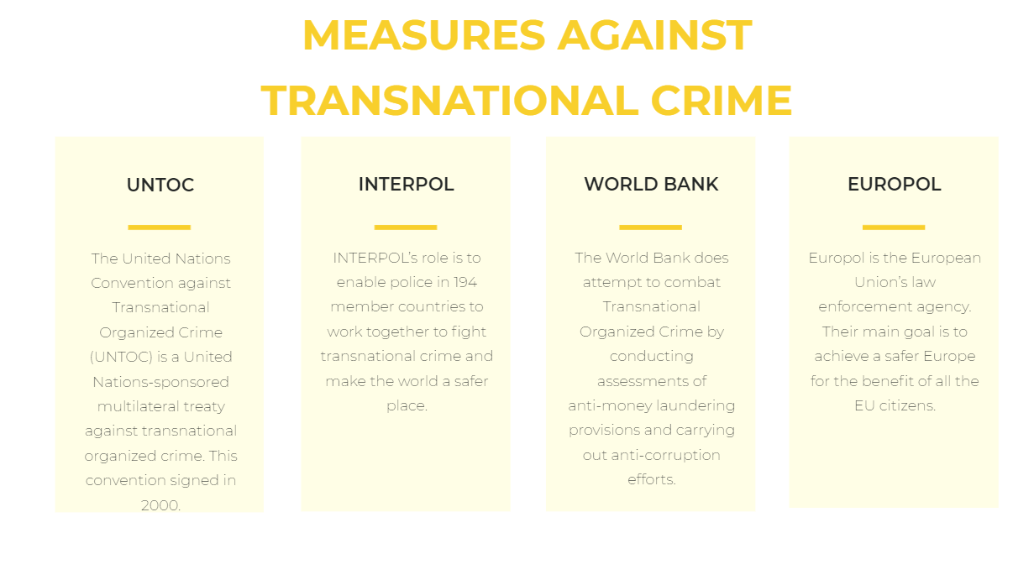
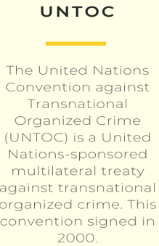
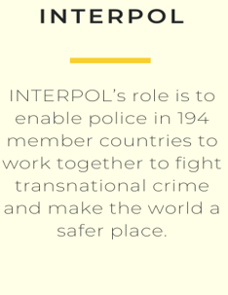



Slide 29
Sources
Bundeskriminalamt (2020): Organisierte Kriminalität. Bundeslagebild 2019, November 2020., URL: https://www.bka.de/SharedDocs/Downloads/DE/Publikationen/JahresberichtUnd Lagebilder/OrganisierteKriminalitaet/organisierteKriminalitaetBundeslagebild2019.html;jsess ionid=A5FE6661F35DCFB68FB2B67D0173F278.live2292?nn=27988 (letzter Zugriff 13.06.2021)
Bundeskriminalamt (2020): Bundeslagebild Korruption 2019, Oktober 2020., URL: https://www.bka.de/SharedDocs/Downloads/DE/Publikationen/JahresberichteUndLagebilder/Korruption/korruptionBundeslagebild2019.html?nn=28078 (letzter Zugriff 24.06.2021)
Cannepele, S., Calderoni, F. and Martochia, S (2009).“Not only Banks: Criminological Models on the Infiltration of Public Contracts by Italian Organized Crime“, Journal of Money Laundering Control.
Goede, M. (2013) “Transnational Organized Crime (TOC) and the Relationship to the Good Governance in the Carribbean: Transnational Crime Democracy (TOCD)“, International Journal of Development Issues.
Lopez R., Andres; Alvaro Camacho Guizado (2003). “ From Smugglers to Warlords: Twentieth Century Columbian Drug Traffickers“. Canadian Journal of Latin American and Caribbean Studies. 28 (55/56): 249-275. JSTOR 41800191
Mavrellis, C. (2017, April 11). The Business of Transnational Crime. Global Financial Integrity. https://gfintegrity.org/business-transnational-crime/
Morris, Stephan D. (2012-09-07). “Project MUSE“. Latin American Research Review. 47 (2): 216-223. Doi:101353/lar.2012.0011. S2CID1413803615
Shelley, L (2007). “The Government Bureaucracy, Corruption and Organized Crime: Impact on the Business Community“, in Kathryn Hendley, Remaking the Role of Law: Commercial Law in Russia and CIS. Juris: Huntington, NY
Thoumi, F. (Jul 2002). “ Illegal Drugs in Colombia: From Illegal Boom to Social Crisis“. The Annals oft he American Academy of Political and Social Science. 582 (2): 102-116. doi: 10.1177/0002716202058002008. JSTOR 1049737
What is INTERPOL? (n.d.). Interpol. Retrieved June 13,2021, from https://www.interpol.int/Who-we-are/What-is-INTERPOL
Von Lampe, Klaus (2013); Was ist ,,Organisierte Kriminalität“, 63. Jg., 38-39, September 2013, S. 3-8, URL: https://www.bpb.de /shop/zeitschriften/apuz/118885/organisiertekriminalitaet (letzter Zugriff 13.06.2021)

Slide 30
Pictures
4 Blocks: die-schauspieler-der-deutschen-serie-4-blocks-die-serie-handelt-im-kriminellen-milieu-berlins-.jpg (920×517) (t-online.de)
Asservaten: full (800×450) (noz.de)
APuZ: Organisierte Kriminalität und Korruption | APuZ (bpb.de)
Bandidos: 4-format6001.jpg (805×317) (tagesspiegel.de)
Breaking Bad: breaking-bad-capitulos-que-debes-volvera-ver-640x400.jpg (640×400) (tekcrispy.com)
Geldautomat: https://i1.wp.com/www.samerbergernachrichten.de/wp-content/uploads/2020/12/Lagebericht-organisierte-Kriminalitaet-6.jpg
Gesetzesentwurf Verfassungsrecht: 2020-10-20_Bundesregierung_Gesetzentwurf_Verfassungsschutzrecht.pdf (netzpolitik.org)
Hells Angels: 3-format43.jpg (1483×1037) (tagesspiegel.de)
Heroin: 6197673_L.jpg (640×381) (lokalkompass.de)
Mafia in Italien: mafia-in-Italia.jpg (1434×805) (wp.com)
Osmanen: Osmanen-Germania-gibt-sich-als-Boxclub-doch-wird-als-452193.jpg (930×648) (blick-aktuell.de)
Peter Maczollek Bandidos: Peter Maczollek - Bing images
Sternartikel: Ausweitung des Bundestrojaners beschlossen – dabei wird die Polizei schon von Beweismasse "erdrückt" | STERN.de
Yakuza: Yakuza.jpg (1200×800) (wp.com)
Yakuza Organigramm: d4jm9bx-bf76d924-f312-48f2-9d52-02f6c4397404.jpg (674×370) (wixmp.com)

Slide 31


Slide 32
Diskussionsthesen
1) The legalization of drugs faciliates the police work to stop organized crime.
2) Countries that have become the center of transnational crimes gain/lose from this situation.

